Slide 1
社群行銷與數據分析實務
Tyler

Slide 2
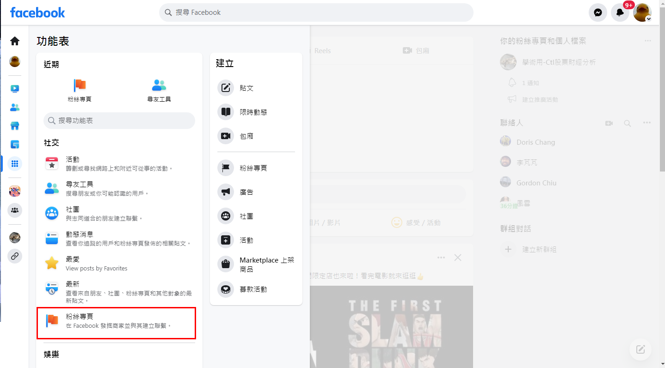
Facebook 粉絲專業設定

Slide 3
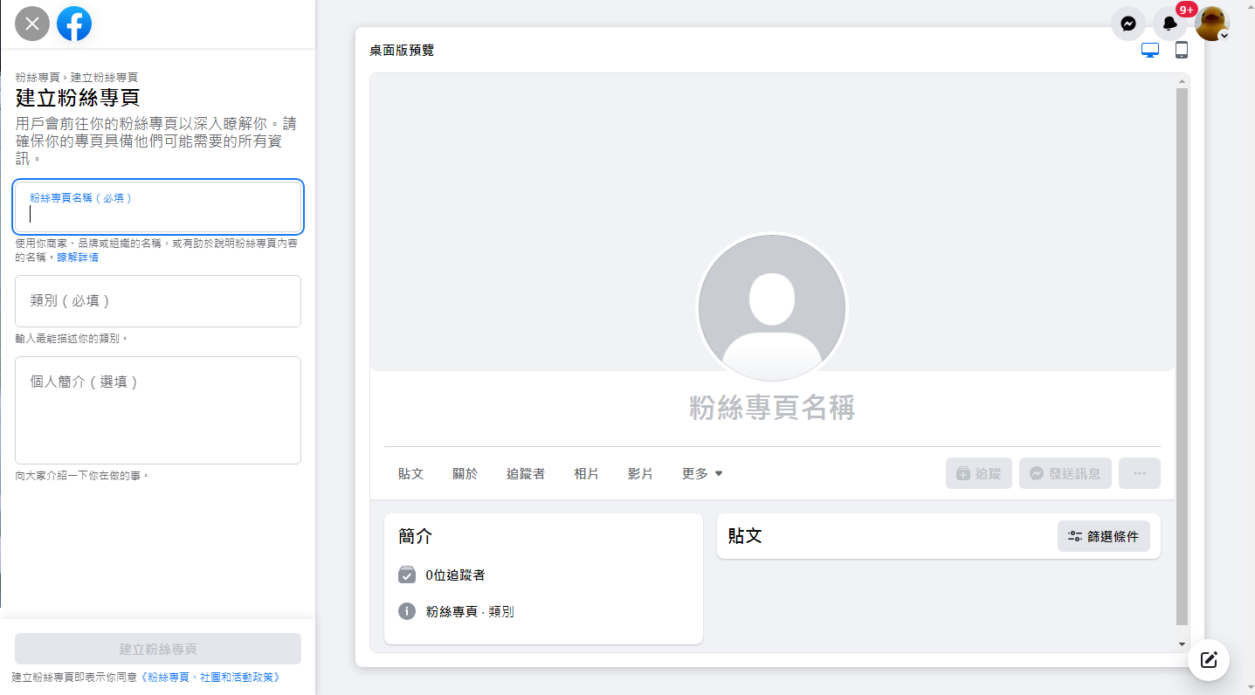
Facebook 粉絲專業設定

Slide 4
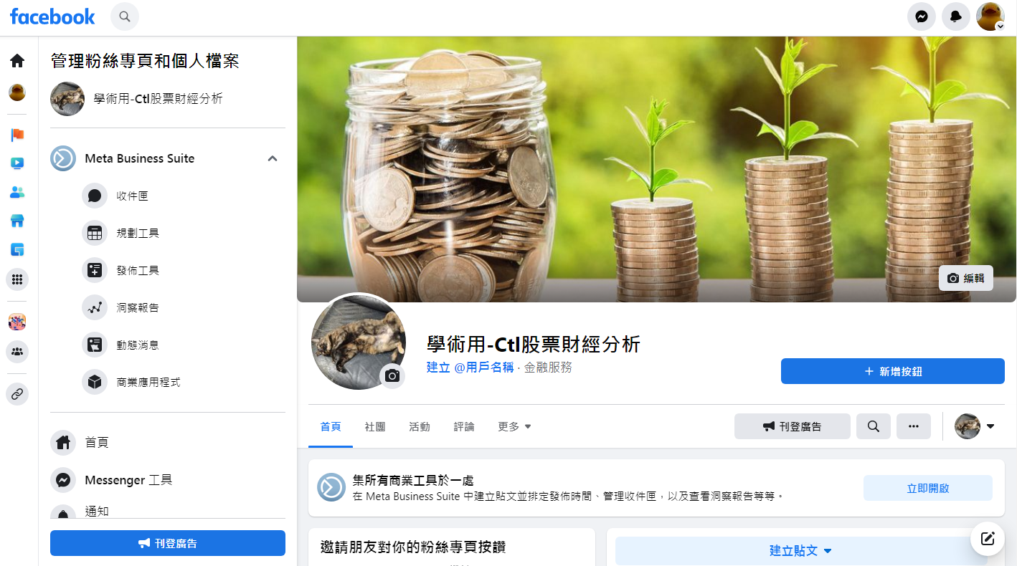
Facebook 粉絲專業

Slide 5
Google Search Console
最早以前的名稱是
Google Webmaster
是 Google開發的免費SEO工具

Slide 6
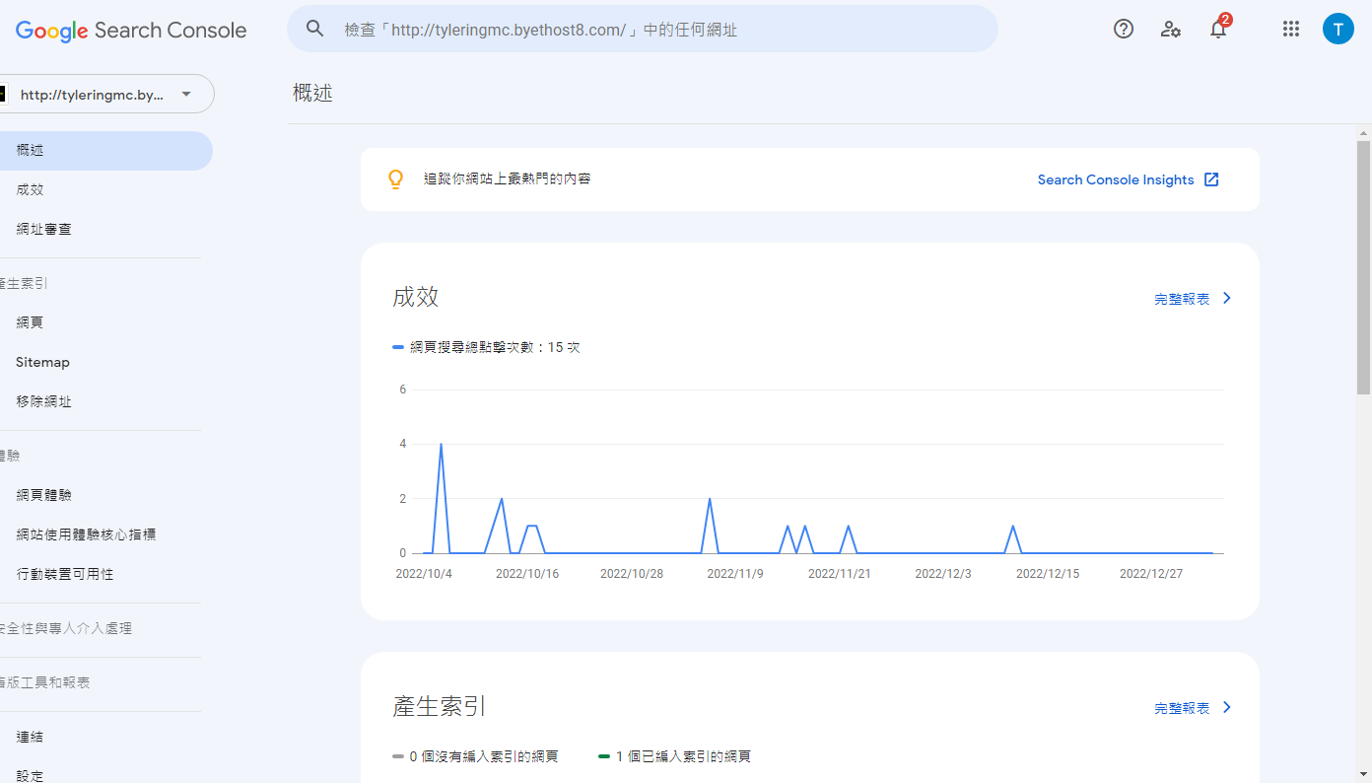
Google Search Console設定

Slide 7
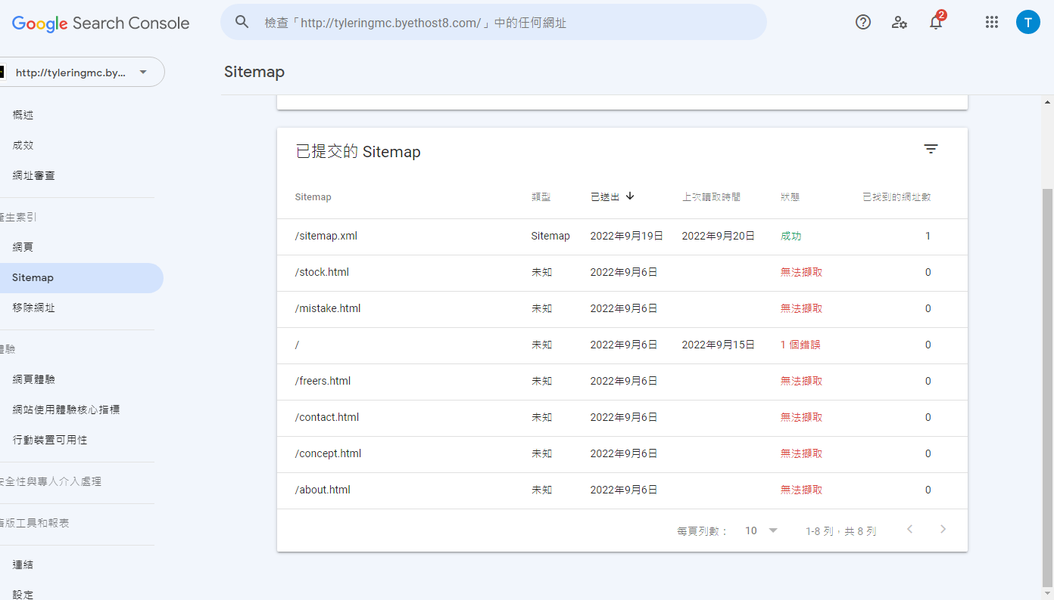
Google Search Console設定

Slide 8
Sitemap
Sitemap 中文為「網站地圖」
製作並提交Sitemap是為了更方便
Google來爬取並收錄網站中的所有頁面，
所以這個步驟大部分會在新網站建置
完畢後設定。

Slide 9
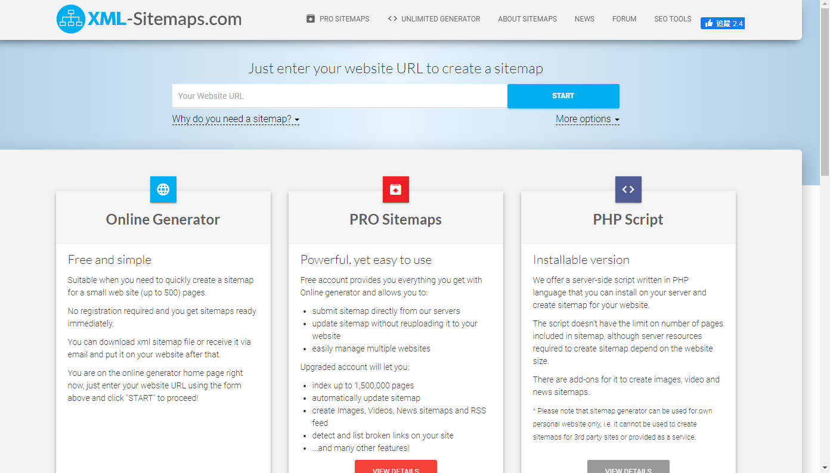
製作Sitemap: Sitemap Generator

Slide 10
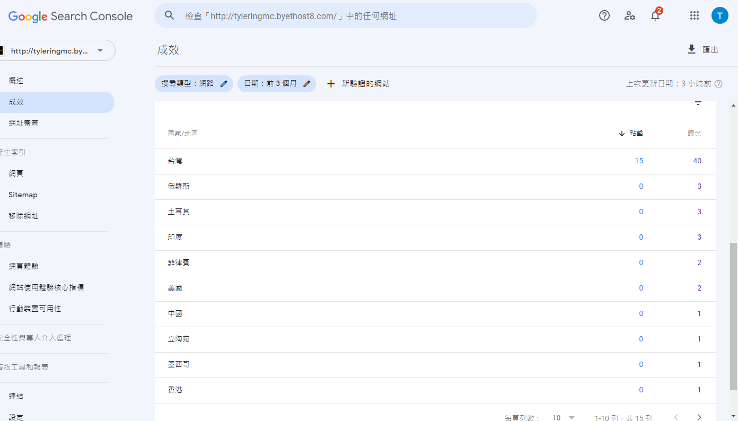
Google Search Console報告

Slide 11
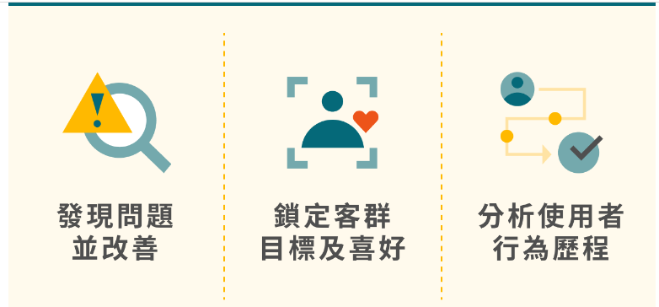
Google Analytics
Google分析（Google Analytics）是一個由Google所提供的網站流量統計服務。

Slide 12
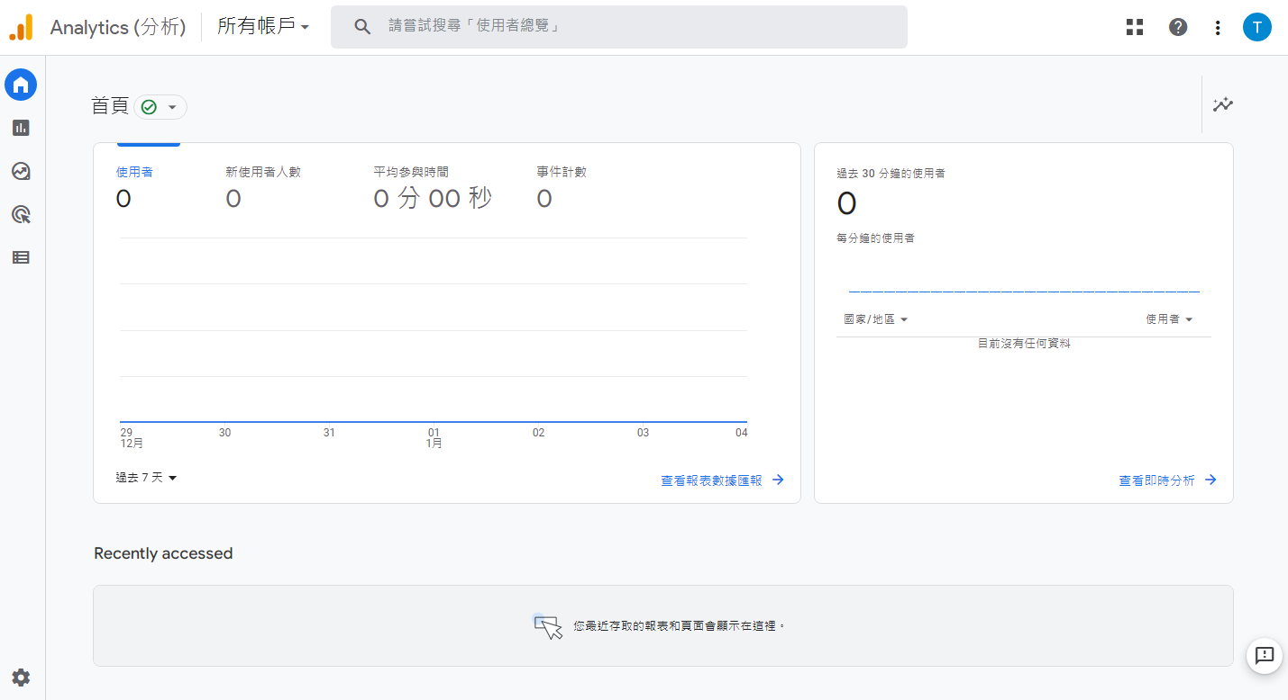
Google Analytics

Slide 13
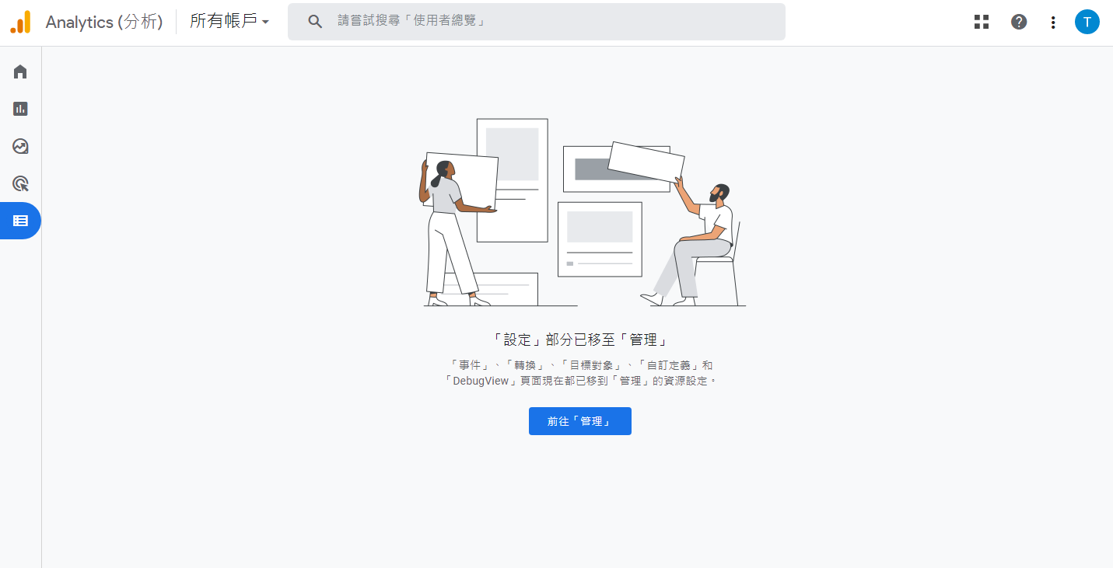
Google Analytics設定

Slide 14
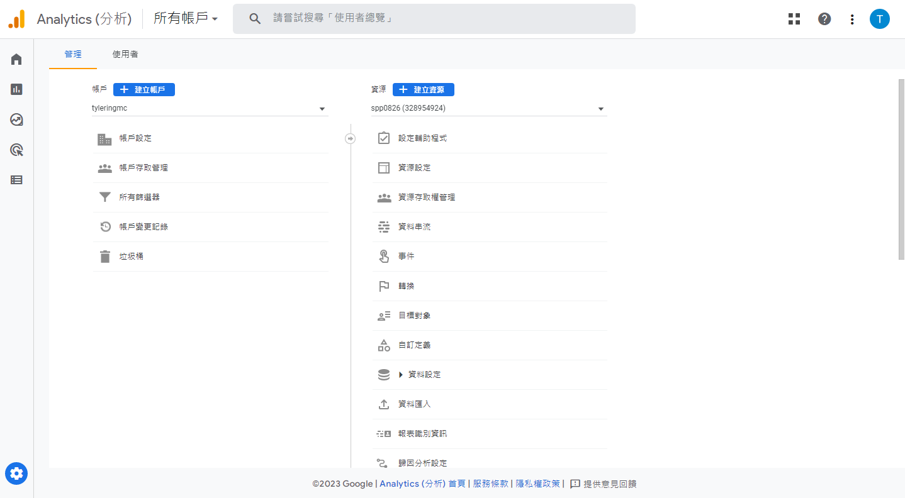
Google Analytics

Slide 15
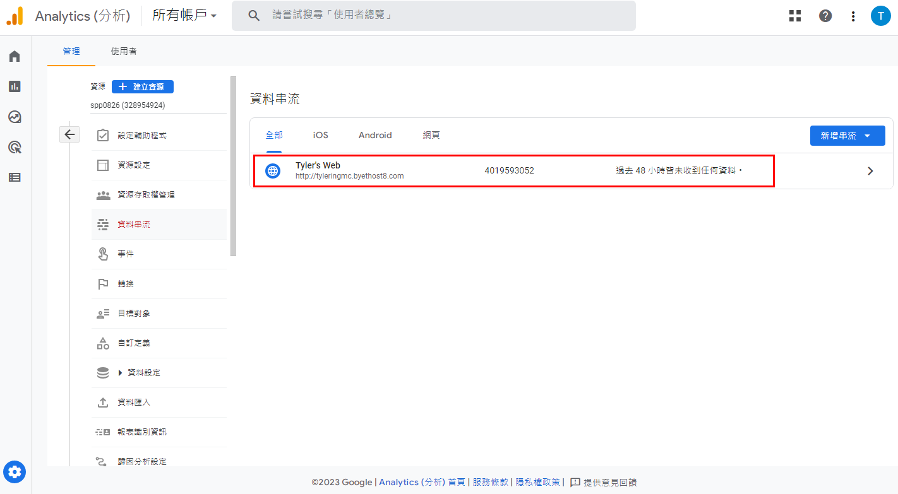
Google Analytics設定

Slide 16
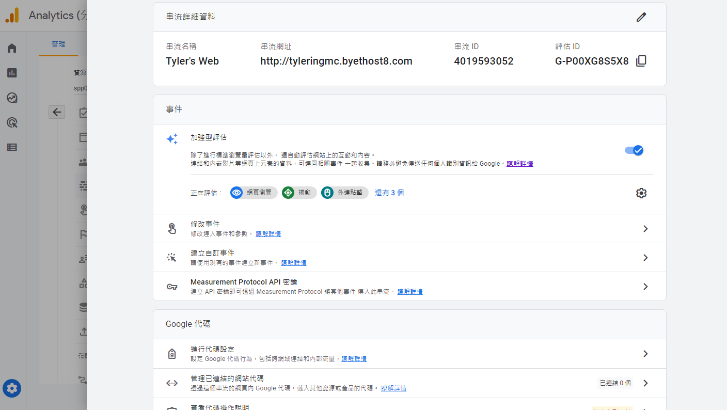
Google Analytics設定

Slide 17
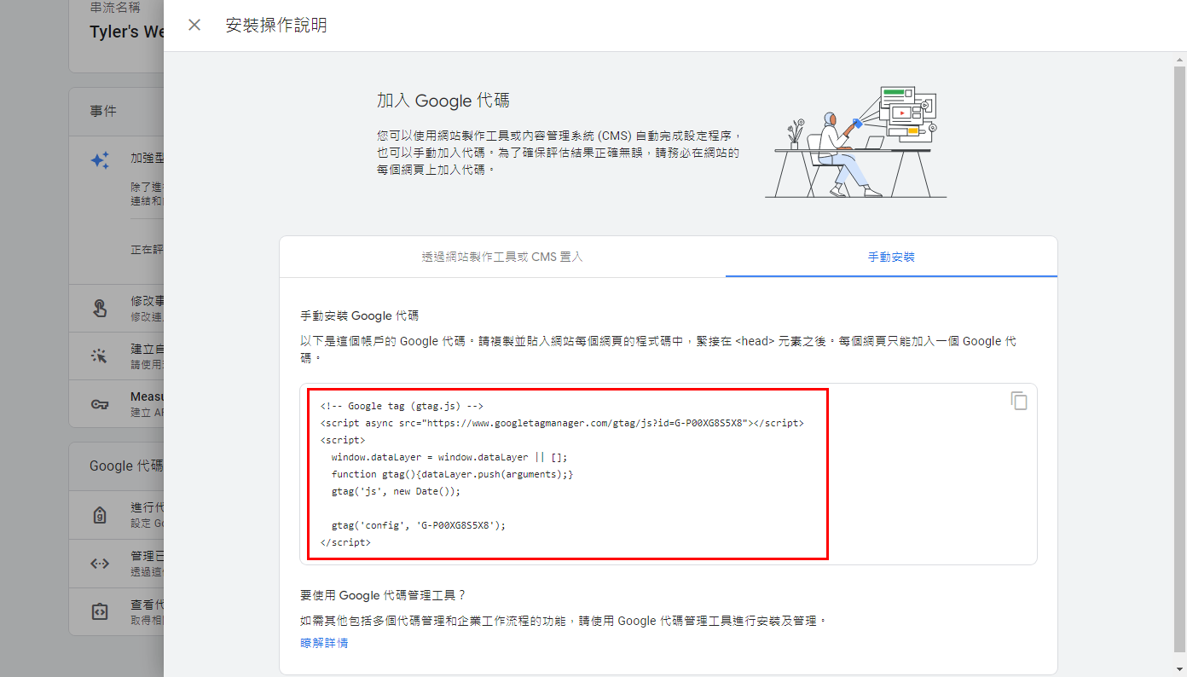
Google Analytics設定

